Slide 1
階層ディリクレ過程を用いた 動作情報の記号列化と 模倣学習への応用
M1 菰田 徹也

Slide 2
Background
It is expected to realize a general-purpose robot which are able to do task in the human living environment.
General-purpose robots need the ability to learn the behavior from the interaction with humans.
→It is NOT just “imitation”.
The ability to learn the human intentions from the human motions is necessary.
It enables robots to predict the task goal.

Slide 3

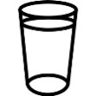



Background
Ex) The task “Take the cup.”
Teaching the task
Just imitation
Take the cup.
Take the cup.

Slide 4







Background
Ex) The task “Take the cup.”
Reproduction with human intention.
The human
position
is important.
Take
the cup.
Teaching the task.

Slide 5
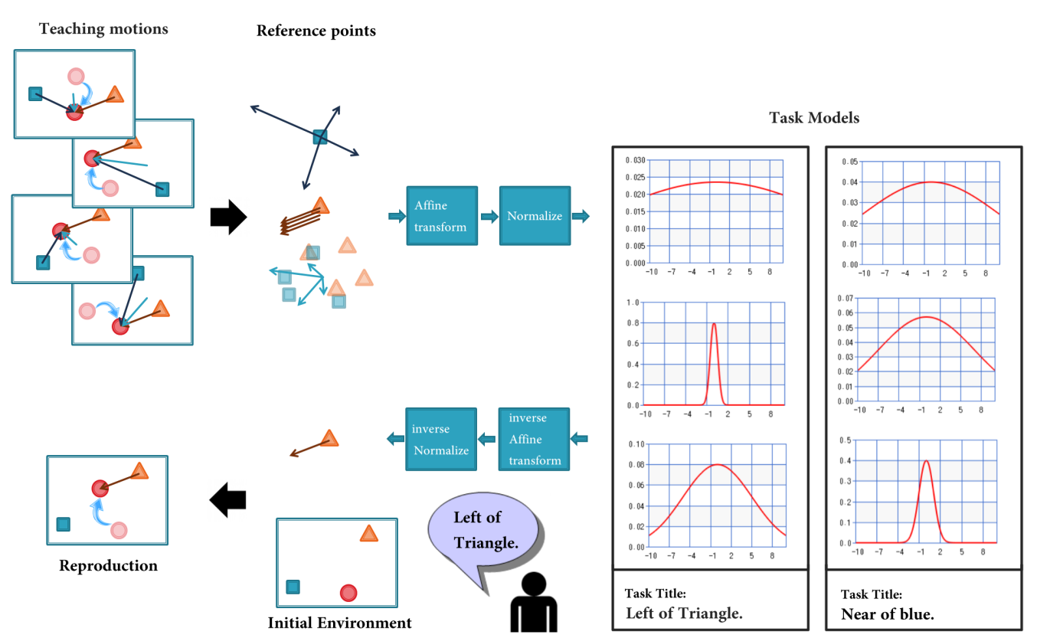
Model

Slide 6

卒業研究から修士研究へ
着眼点の候補ごとに座標変換して確率分布を学習
初期状態と目標状態の対から学習するため，途中経過を学習できない

Slide 7

卒業研究から修士研究へ
途中状態を利用して，同様の学習を各ステップで行うようにすれば途中過程も再現できると考えられる
途中経過のどの瞬間を学習に利用するかを動作情報から取得する必要がある

Slide 8
卒業研究から修士研究へ
時系列情報を記号列に変換する手法として HMM がある
動作情報に HMM を適用するにはいくつか問題がある
状態数が未知
動作の意味を表しきれていない
たにちゅー研は sHDP-HMM と NPYLM を組み合わせて非分節動作の単語列化を行っている
各単語は動作の「意味」のプリミティブを表す
単語間の境界は動作の「意味」の境界
その瞬間を重要な途中状態として利用できるのではと考えられる

Slide 9
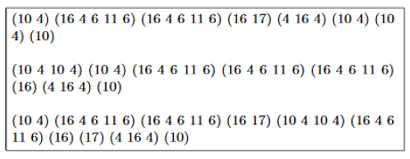
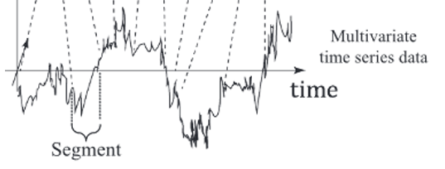
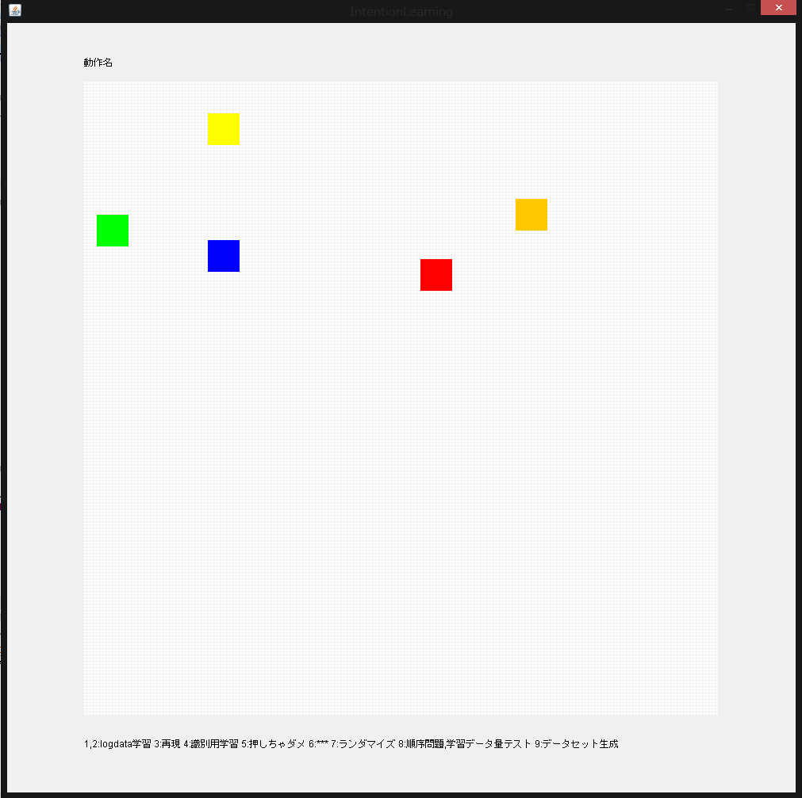
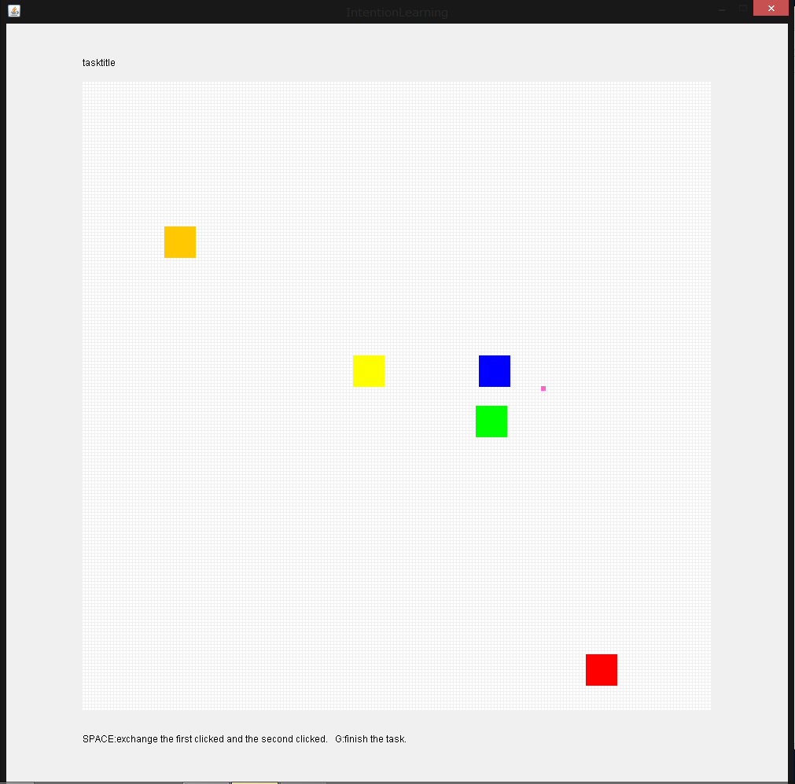
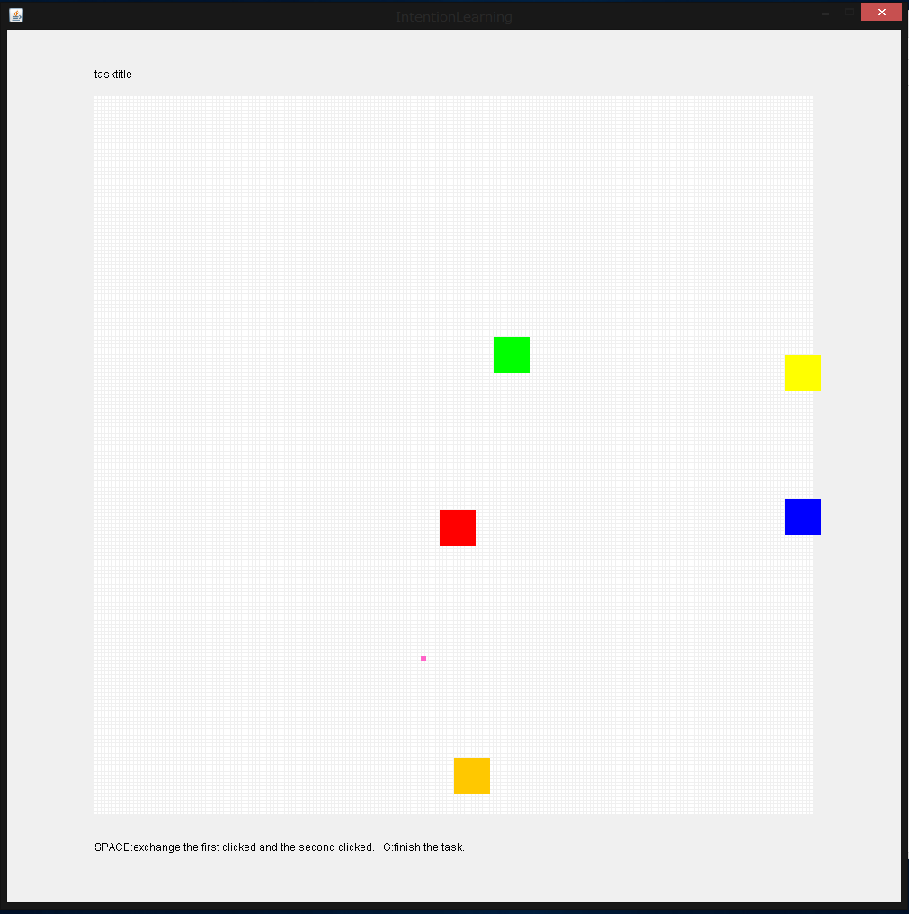
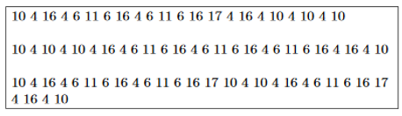
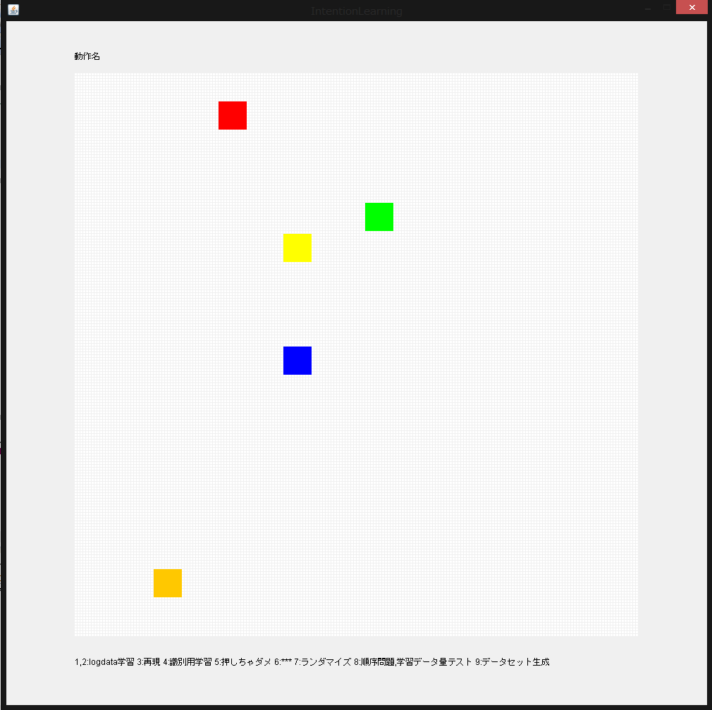
アウトライン
Smoothing (TMA)
sHDP-HMM
NPYLM
Start
interval
interval
・・・
Goal

Slide 10
Current works
キネクトから動作情報を取得する GUI の作成
取得した動作情報の平滑化に関する考察
sHDP-HMM の実装に向けたサーベイ，サンプル実装
CRP
ディリクレ過程に基づいたサンプリングの実行例
DPM
ディリクレ過程を用いた生成モデル
クラスタ数を指定しないクラスタリングを行える
CRF
階層ディリクレ過程に基づいたサンプリングの実行例

Slide 11
アウトライン
Smoothing (TMA)
sHDP-HMM
NPYLM
Start
interval
interval
・・・
Goal

Slide 12
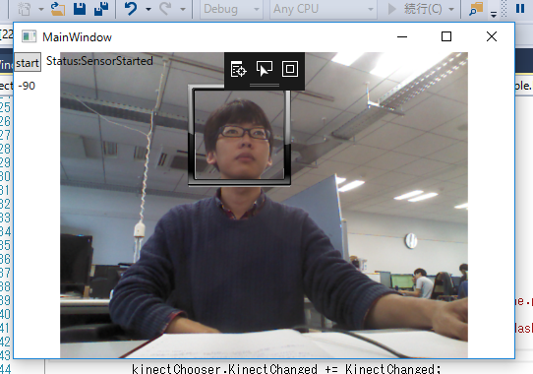
動作情報の取得，平滑化
キネクトを用いて動作情報を取得
C#
骨格情報
7点 × 3次元

Slide 13
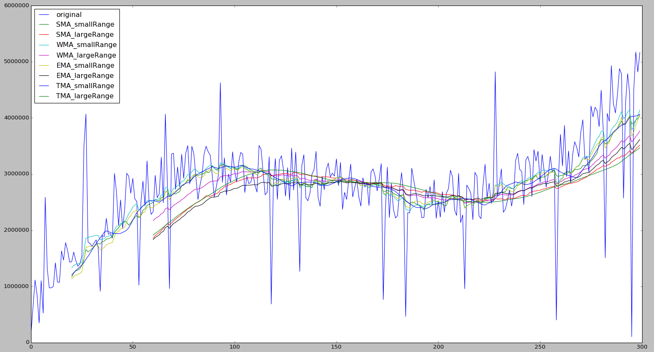
動作情報の取得，平滑化
平滑化
移動平均計算によって平滑化
「精度」と「正確度」のトレードオフだが，今回は精度（追従度）が重要

Slide 14
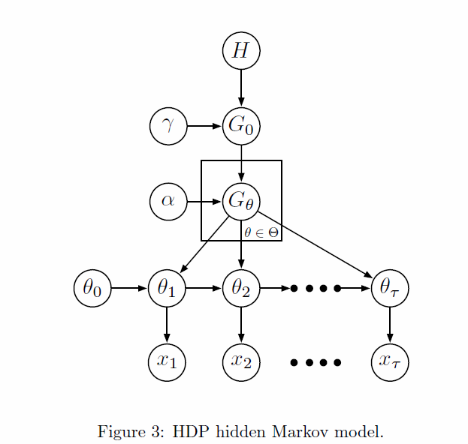
sHDP-HMM
状態数を事前に決めることなく使用できる HMM
状態遷移確率分布はディリクレ過程により生成される
出力確率分布のパラメータを
atom として持つ
atom は各分布で共有される
階層ディリクレ過程

Slide 15
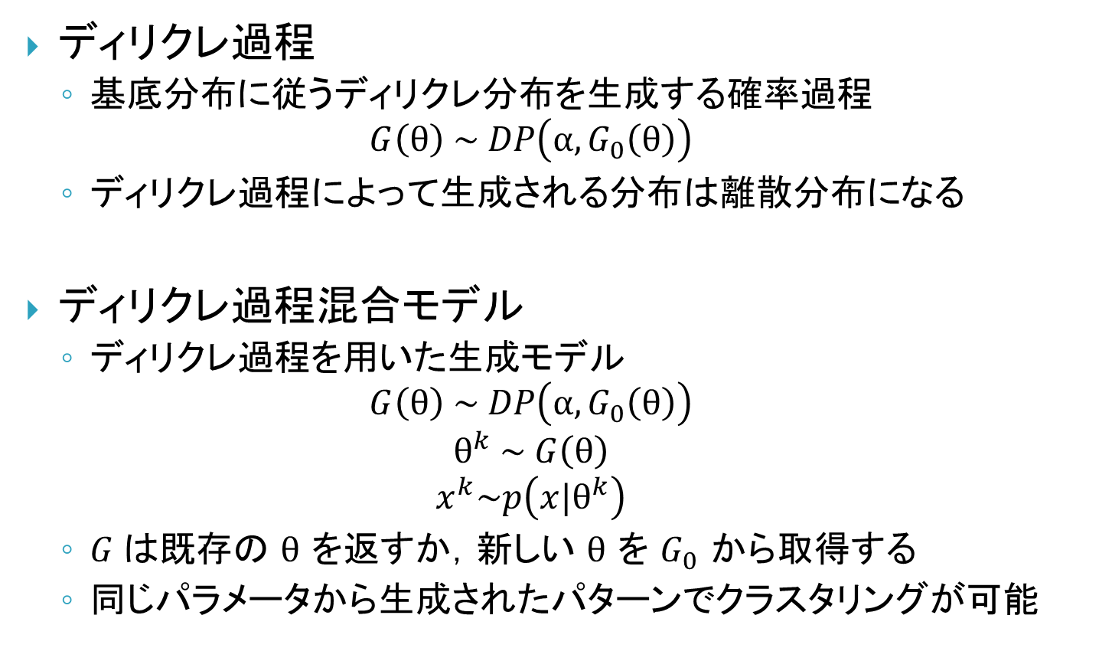
sHDP-HMM
ディリクレ過程
基底分布に従うディリクレ分布を生成する確率過程
$$G\left(θ\right) \sim DP\left(α, G_{0}\left(θ\right)\right)$$
ディリクレ過程によって生成される分布は離散分布になる
ディリクレ過程混合モデル
ディリクレ過程を用いた生成モデル
$$G\left(θ\right) \sim DP\left(α, G_{0}\left(θ\right)\right)$$
$$θ^{k} \sim G\left(θ\right)$$
$$x^{k}\sim p\left(x|θ^{k}\right)$$
$G$は既存の $θ$ を返すか，新しい $θ$ を $G_{0}$ から取得する
同じパラメータから生成されたパターンでクラスタリングが可能

Slide 16
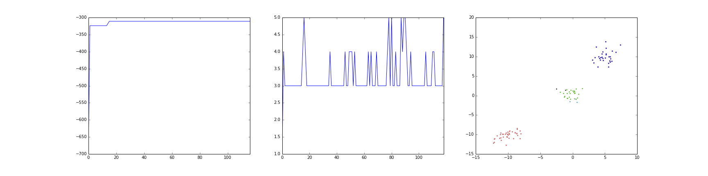
sHDP-HMM
DPM の実験
混合ガウス分布から生成した乱数のクラスタリング
基底測度には 正規ウィシャート分布を使用
パラメータは以下の通り
α = 0.5 , β = 0.33
ν= 15 , S = [[1, 0], [0, 0.1]]

Slide 17
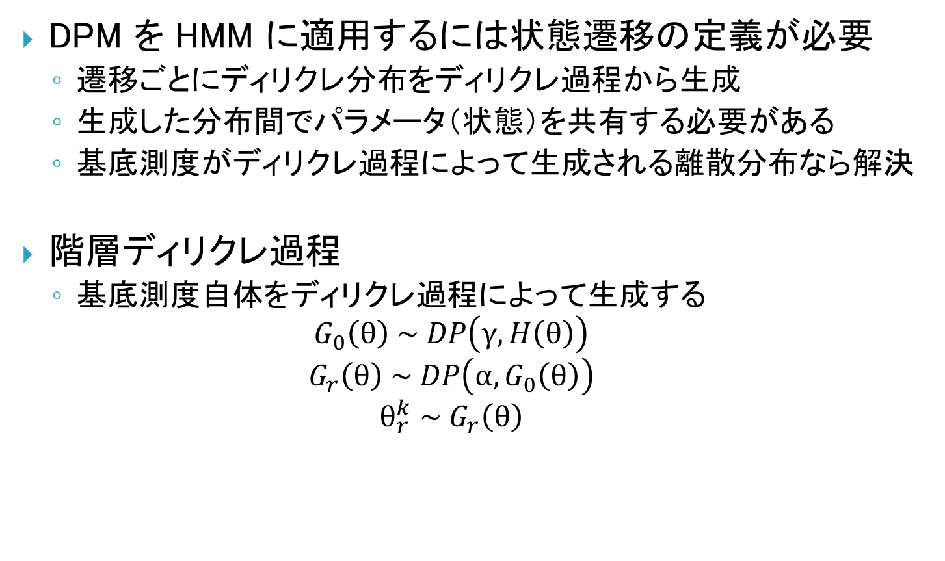
sHDP-HMM
DPM を HMM に適用するには状態遷移の定義が必要
遷移ごとにディリクレ分布をディリクレ過程から生成
生成した分布間でパラメータ（状態）を共有する必要がある
基底測度がディリクレ過程によって生成される離散分布なら解決
階層ディリクレ過程
基底測度自体をディリクレ過程によって生成する
$$G_{0}\left(θ\right) \sim DP\left(γ, H\left(θ\right)\right)$$
$$G_{r}\left(θ\right) \sim DP\left(α, G_{0}\left(θ\right)\right)$$
$$θ_{r}^{k} \sim G_{r}\left(θ\right)$$

Slide 18
sHDP-HMM
HDP(CRF) の実験
(キャプチャのせる)

Slide 19
Conclusion and what to do next
Summarize
連続動作の分節化によって重要な途中状態を取得したい
データの取得と平滑化を行った
階層ディリクレ過程のサンプルコードを作成し，動作を確認した
What to do next
sHDP-HMM
HDP の学習を試す
HDP を HMM に適用する
動作情報を記号列化する
NPYLM
途中状態のマッチング

Slide 20
References

Slide 21
Appendix

Slide 22
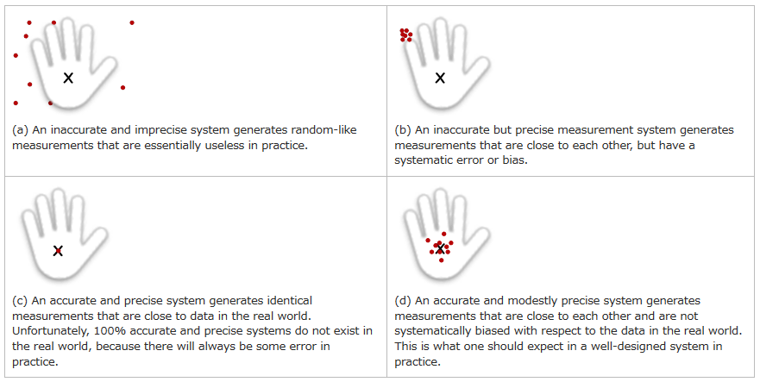
時系列データの平滑化
マイクロソフトもキネクトの平滑化について言及
「精度」と「正確度」のトレードオフ
フィルタは複数適用可能
↓
今回のデータは
「焦点」よりも「軌跡」
Skeletal Joint Smoothing White Paper
https://msdn.microsoft.com/ja-jp/library/jj131429.aspx

Slide 23
ディリクレ過程の atom

